Slide 1
CHỦ ĐỀ 7
ÔN TẬP HỌC KÌ 1
ÔN TẬP ĐO LƯỜNG

Slide 2


Thứ Tư ngày 5 tháng 1 năm 2022
Toán
Bài 35: Luyện tập ( Tiết 2 )

Slide 3
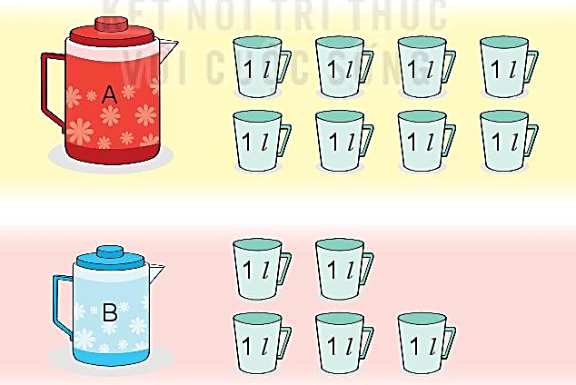
1
Số ?
Có hai bình chứa đầy nước. Bạn Mai đã rót hết nước ở bình A sang đầy các ca 1l thì được 8 ca, rót hết nước ở bình b sang đầy các ca 1l thì được 5 ca.
a) Bình A chứa được l nước.
Bình B chứa được l nước.
b) Cả hai bình chứa được l nước
?
8
?
5
?
13

Slide 4
2
Tính
a)
b)
25 l + 8 l =
33 l – 8 l =
33 l – 25 l =
44 l + 19 l =
63 l – 44 l =
63 l – 19 l =
15 l + 8 l + 30 l
42 l - 7 l + 16 l

Slide 5
Thứ Tư ngày 4 tháng 1 năm 2022
Toán
Bài 35: Luyện tập (Tiết 2)
Bài 2 (tr 134)
a. 25l + 8l = …… 44l + 19l = …..
33l - 8l = …… 63l - 44l = …..
33l - 25l = …… 63l - 19l = …..
b. 15l + 8l + 30l =
=
42l - 7l + 16l =
=

Slide 6
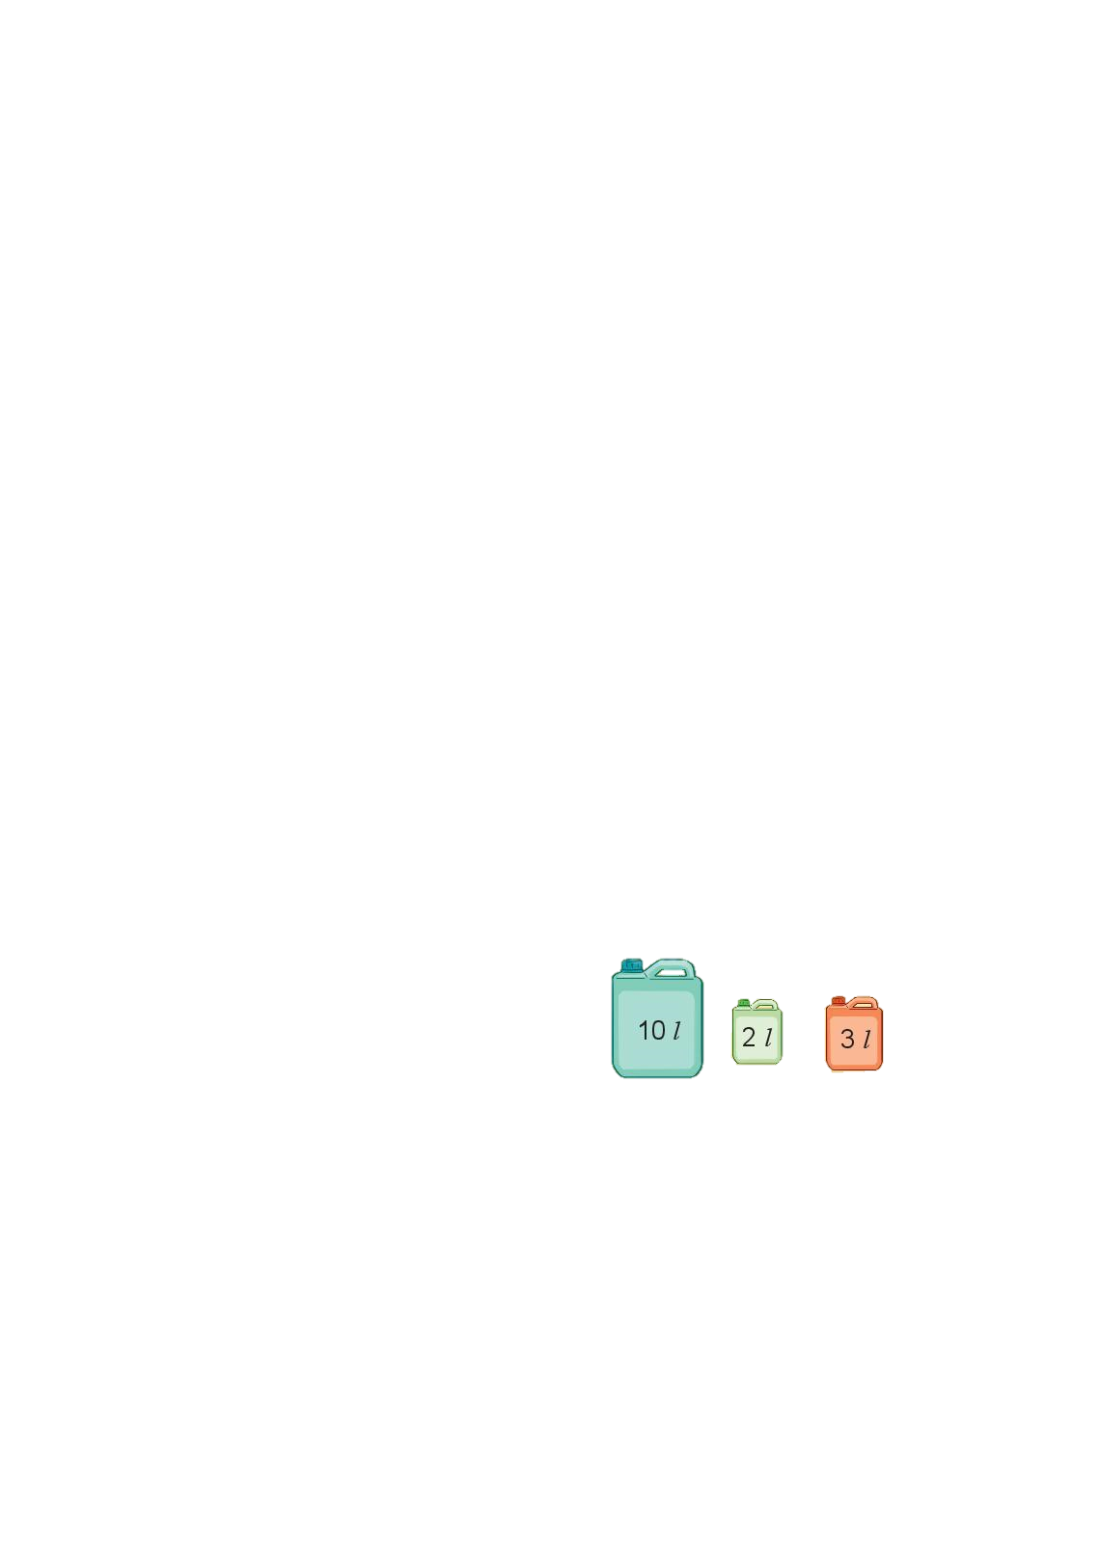

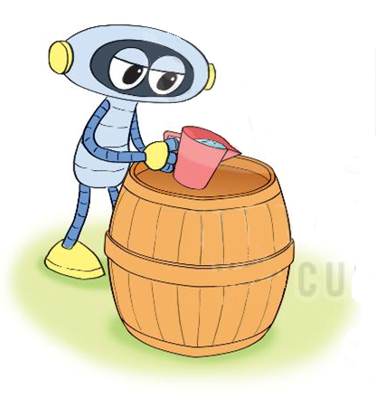

3
Chọn câu trả lời đúng:
Trong thùng có 15 lít nước. Múc hết nước từ thùng rót và đầy các can. Có thể rót vào ba can nào trong các phương án sau?
A.
B.
C.
+
+
=
18 l
+
+
=
22 l
15 l
+
+
=
15 l

Slide 7
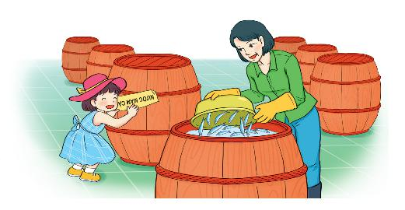
4
Giải bài toán theo tóm tắt sau:
Tóm tắt
Có: 18 thùng nước mắm
Thêm: 4 thùng nước mắm
Có tất cả: … thùng nước mắm?

Slide 8
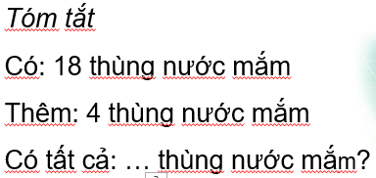
Bài 4 (tr 134)
Bài giải

Slide 9
Ngày 5/1/2022
1. Tiếng Việt
- Làm bài 3 tr 72
2. Toán
- Làm bài 1, 2, 3, 4, 5 tr 130 + 131
Chữ kí PH

Slide 10





Tạm biệt và hẹn gặp lại các con vào những tiết học sau!

